Slide 1

17 juin 2026
Comité des délégués

Slide 2
Ordre du jour
Mot de bienvenue
Lecture et adoption à l’unanimité de l’ODJ
Suivi des notes du 4 février et adoption à l’unanimité
FLAC
  Rapport annuel FLAC
  Rapport annuel financier
  Balises de financement
  Critère de répartition de financement
  Grande assemblée
Nouvelles des Tables
  Nouvelles
  Enjeux liés aux participations de tables
Info de la CDCBM
Info de la MRCBM
Comité santé
Suivis estriens
Points à ramener aux tables
Varia
Calendrier rencontres des délégués : Est-ce qu’on garde les mercredis? Suggestion des jeudis qui a été faite
28 Octobre / 4 novembre - 10 / 17 Février - 7 / 14 Avril - 9 / 16 Juin

Slide 3
Rapport annuel
Des questions?

Slide 4
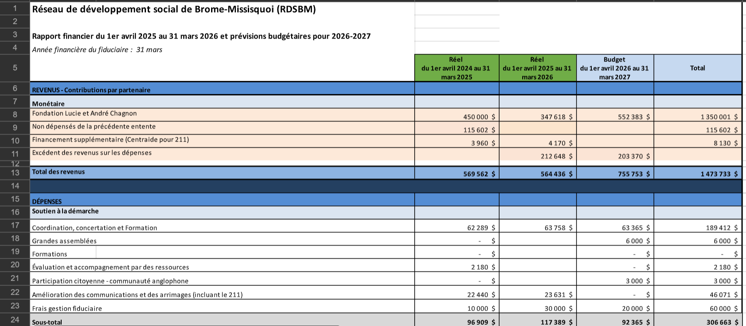
Rapport annuel financier

Slide 5
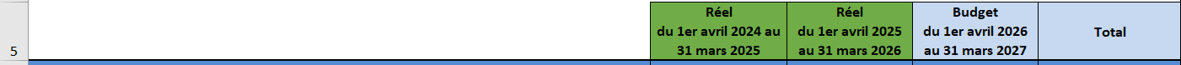
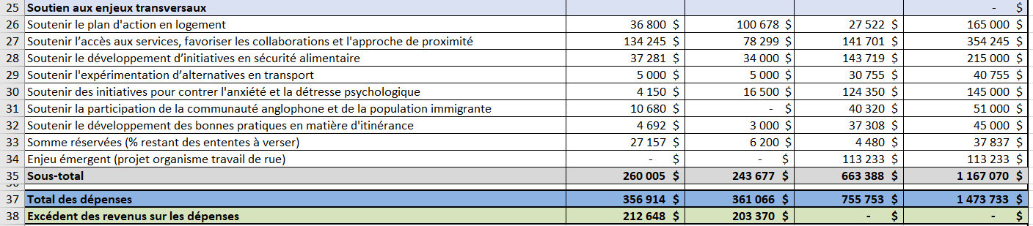
Rapport annuel financier (suite)

Slide 6
Ordre du jour
Mot de bienvenue
Lecture et adoption à l’unanimité de l’ODJ
Suivi des notes du 4 février et adoption à l’unanimité
FLAC
  Rapport annuel FLAC
  Rapport annuel financier
  Balises de financement
  Critère de répartition de financement
  Grande assemblée
Nouvelles des Tables
  Nouvelles
  Enjeux liés aux participations de tables
Info de la CDCBM
Info de la MRCBM
Comité santé
Suivis estriens
Points à ramener aux tables
Varia
Calendrier rencontres des délégués : Est-ce qu’on garde les mercredis? Suggestion des jeudis qui a été faite
28 Octobre / 4 novembre - 10 / 17 Février - 7 / 14 Avril - 9 / 16 Juin

Slide 7
Balises de financement
Le projet doit être à finalité sociale inspiré des enjeux identifiés à la table.
Les fiduciaires doivent être membres des tables et peuvent être : OBNL, organismes d’action communautaires, municipalités/MRC, coop à but non lucratif, établissements scolaires
Priorités aux organismes d’action communautaires
S’assurer d’avoir des organismes d’action communautaires impliqués dans les projets financés
Projet issu d’une démarche concertée proposé et soutenu par une table
Projet qui répond à un objectif commun de table
Projet issu idéalement d’un plan d’action
Notes:
À lire et voir si les délégués ont des questions. Ensuite, s’ils en ont de plus. Première ébauche pour recueillir les commentaires et en octobre se pourra être plus élaboré. Ce document servira de model lors de la prochaine entente.

Slide 8
Ordre du jour
Mot de bienvenue
Lecture et adoption à l’unanimité de l’ODJ
Suivi des notes du 4 février et adoption à l’unanimité
FLAC
  Rapport annuel FLAC
  Rapport annuel financier
  Balises de financement
  Critère de répartition de financement
  Grande assemblée
Nouvelles des Tables
  Nouvelles
  Enjeux liés aux participations de tables
Info de la CDCBM
Info de la MRCBM
Comité santé
Suivis estriens
Points à ramener aux tables
Varia
Calendrier rencontres des délégués : Est-ce qu’on garde les mercredis? Suggestion des jeudis qui a été faite
28 Octobre / 4 novembre - 10 / 17 Février - 7 / 14 Avril - 9 / 16 Juin

Slide 9
Grande assemblée
Date
Budget
Objectifs
Clarifier le fonctionnement du RDSBM aux participants
Priorités territoriales / enjeux transversaux
Critères de financement
Notes:
À lire et voir si les délégués ont des questions. Ensuite, s’ils en ont de plus. Première ébauche pour reccueillir les commentaires et en octobre ce pourra être plus élaboré. Ce document servira de model lors de la prochaine entente.

Slide 10
Échéancier provisoire
Juin 2026 : échange sur balises temporaires de financement FLAC
De juin à comité des délégués d’automne : ententes finales pour projets 2026-2027 liés à la FLAC
Comité des délégués automne 2026 :
  lancer la démarche des tables visant à consulter sur les enjeux prioritaires et clarifier les orientations/ plans d’action des tables
  finaliser la discussion sur les balises de financement FLAC
Renouvellement entre temps de l’entente FLAC pour X mois
Grande assemblée en janvier/février 2027 :
  priorités territoriales à clarifier;
  échanges sur les critères de financement FLAC (démarche consultative).
Comité des délégués printemps 2027 :
  Adoption de critères de financement
  Entamer un processus pour collecter auprès des tables les demandes financières liées à la FLAC et au renouvellement de l’entente (date limite de collecte : 30 juin 2027)
Mi-août 2027 : Finalisation du processus pour faire voter un budget à la FLAC à ce moment
Grande assemblée automne 2027 pour finaliser la répartition des nouvelles enveloppes disponibles à la FLAC à partir des sommes accordées et des critères adoptés

Slide 11
Ordre du jour
Mot de bienvenue
Lecture et adoption à l’unanimité de l’ODJ
Suivi des notes du 4 février et adoption à l’unanimité
FLAC
  Rapport annuel FLAC
  Rapport annuel financier
  Balises de financement
  Critère de répartition de financement
  Grande assemblée
Nouvelles des Tables
  Nouvelles
  Enjeux liés aux participations de tables
Info de la CDCBM
Info de la MRCBM
Comité santé
Suivis estriens
Points à ramener aux tables
Varia
Calendrier rencontres des délégués : Est-ce qu’on garde les mercredis? Suggestion des jeudis qui a été faite
28 Octobre / 4 novembre - 10 / 17 Février - 7 / 14 Avril - 9 / 16 Juin

Slide 12
FIN

